Slide 1
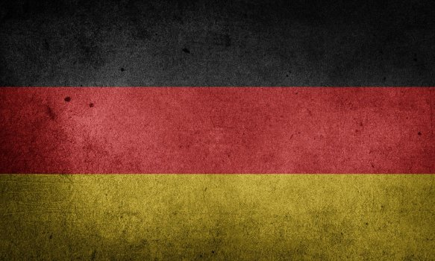
Znane postacie krajów
niemieckojęzycznych

Slide 2
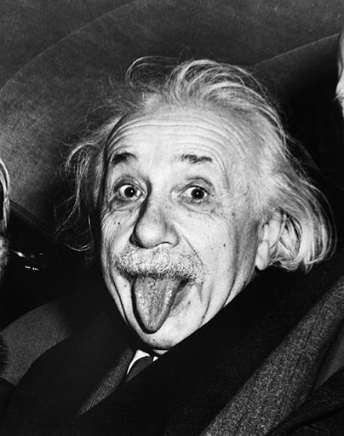
Albert Einstein
Niemiecki fizyk teoretyczny i laureat Nagrody Nobla. Jest twórcą szczególnej teorii względności i autor wynikającej z niej równoważności masy i energii, sformułowanej słynnym wzorem E = mc².

Slide 3
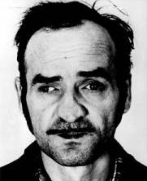
Fritz Honka
Nazywany „Rozpruwaczem z Hamburga”.
Brutalnie zamordował cztery kobiety, których ciała przechowywał we własnym mieszkaniu.

Slide 4
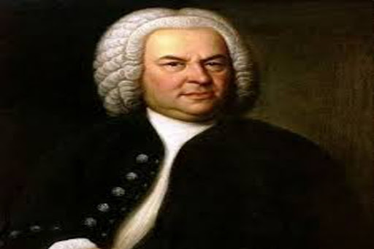
Johann Sebastian Bach
Johann Sebastian Bach to kompozytor i organista. Tworzył w epoce baroku, był jeden z najwybitniejszych artystów w dziejach muzyki.

Slide 5
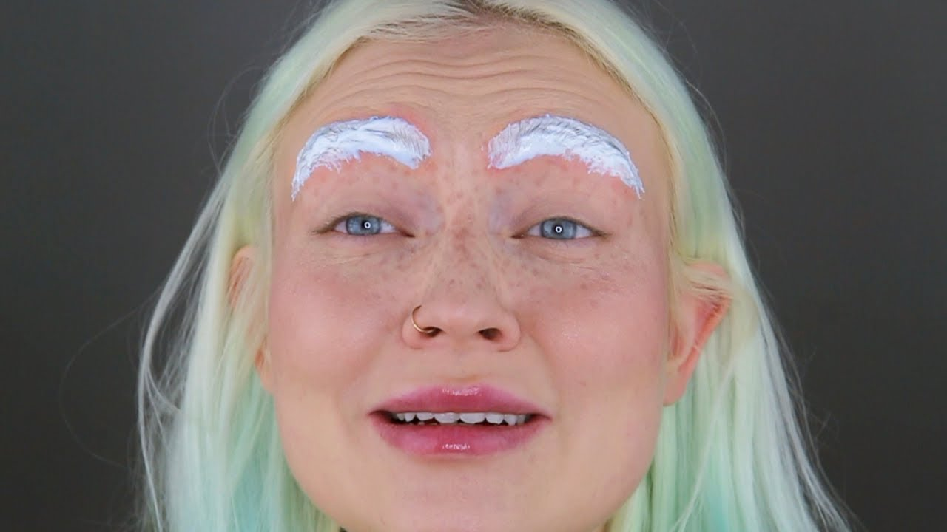
Naomi Jon
Jest niemiecką youtuberką i influenserką która nagrywa filmy o śmiesznej tematyce. Często dodaje do swoich filmów niemieckie wstawki.(w większości filmy są po angielsku)

Slide 6
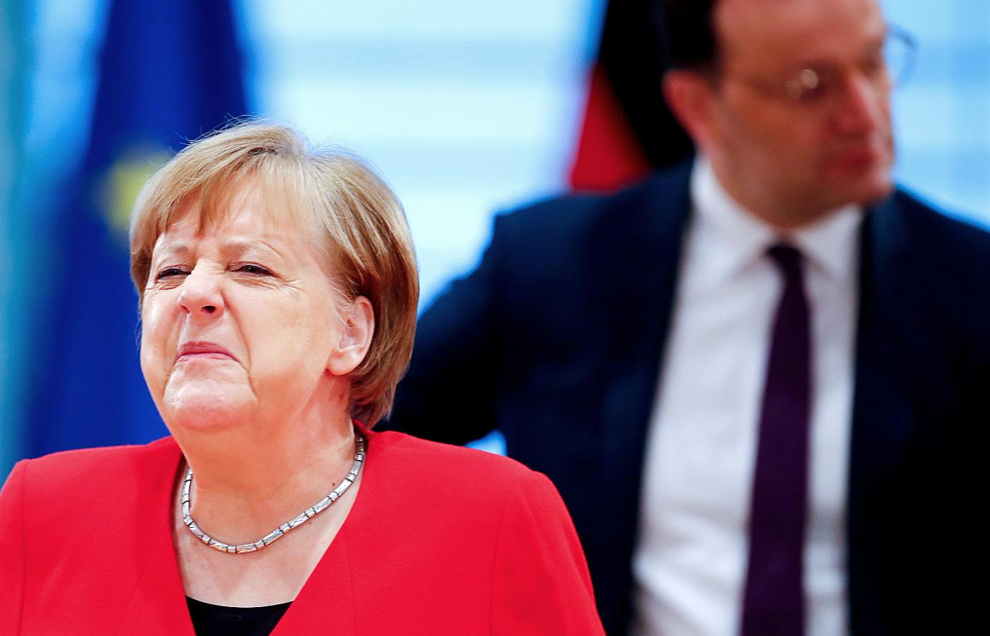
Angela Merkel
niemiecka fizyk, polityk, w latach 2000–2018 przewodnicząca Unii Chrześcijańsko-Demokratycznej, od 2005 kanclerz Niemiec.

Slide 7
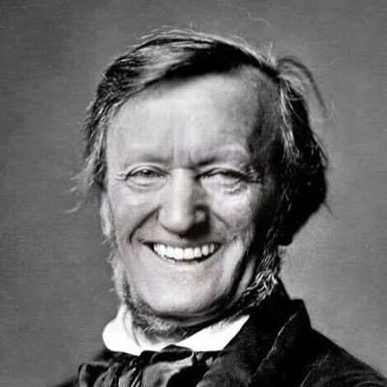
Richard Wagner
Znany kompozytor, dyrygent i teoretyk muzyki w okresie romantyzmu. Jest uznawany za jednego z najwybitniejszych twórców dramatu muzycznego. Był reformatorem muzyki operowej.

Slide 8
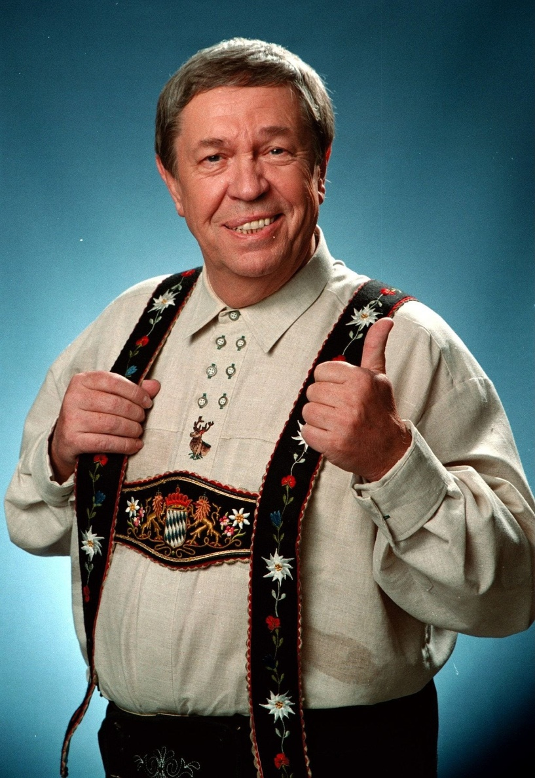
Franz Lang
Śpiewak nazywany Franzl zasłynął jako król jodłowania. Wydał kilka książek o tej tematyce, grał na gitarze i akordeonie.

Slide 9
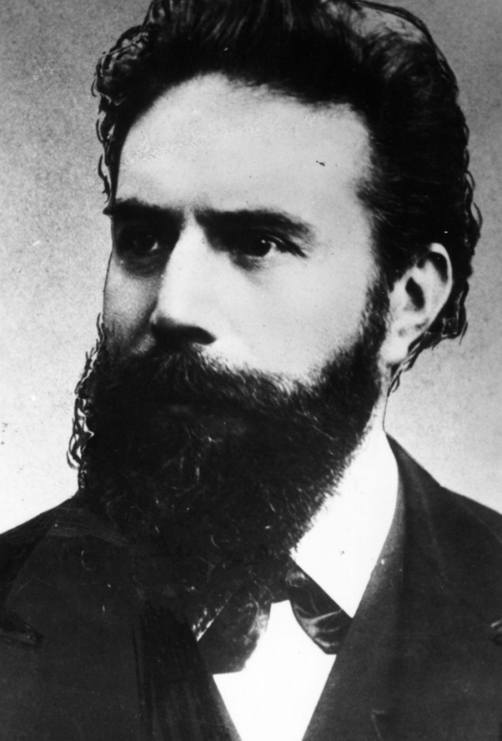
Wilhelm Roentgen
Wilhelm Conrad Röntgen był niemieckim fizykiem oraz laureatem pierwszej Nagrody Nobla. Na jego cześć jednostkę dawki promieniowania jonizującego nazwano rentgenem.

Slide 10
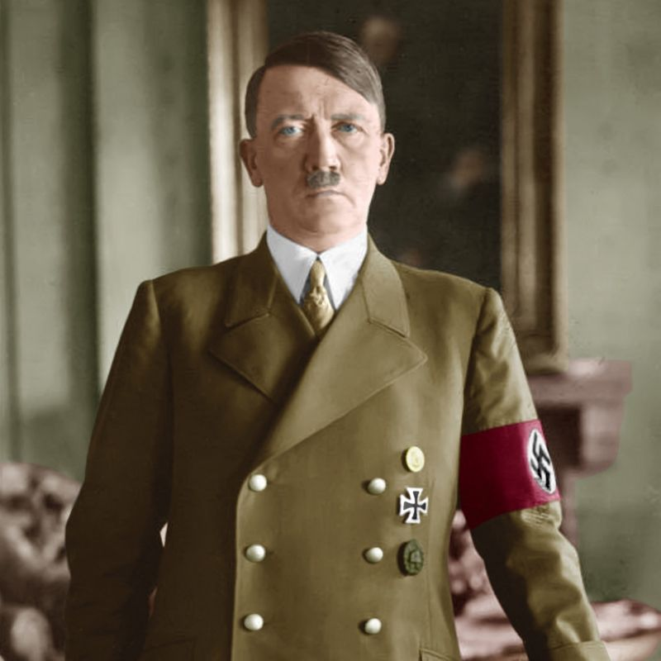
Adolf Hitler
Adolf Hitler to postać znana nam wszystkim za swoje zbrodnie wojenne czy chociażby przez bycie twórcą „Mein Kampf”.
Był niemieckim politykiem pochodzenia austriackiego. Do śmierci był twórcą i dyktatorem III Rzeszy.

Slide 11
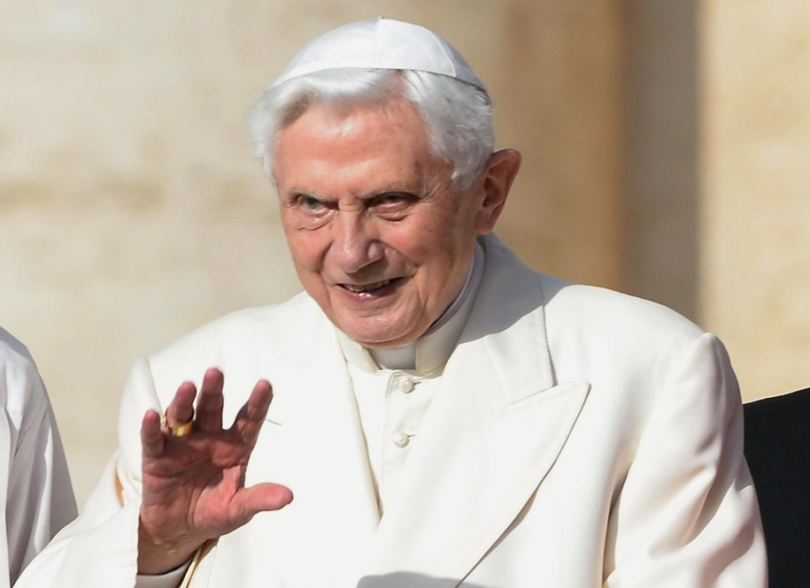
Papież Benedykt XVI
Joseph Aloisius Ratzinger był niemieckim duchownym rzymskokatolickim. Jest emerytowanym papieżem, który sam zrzekł się swojego tytułu.

